Slide 1
Project Meeting
2018/11/28

Slide 2

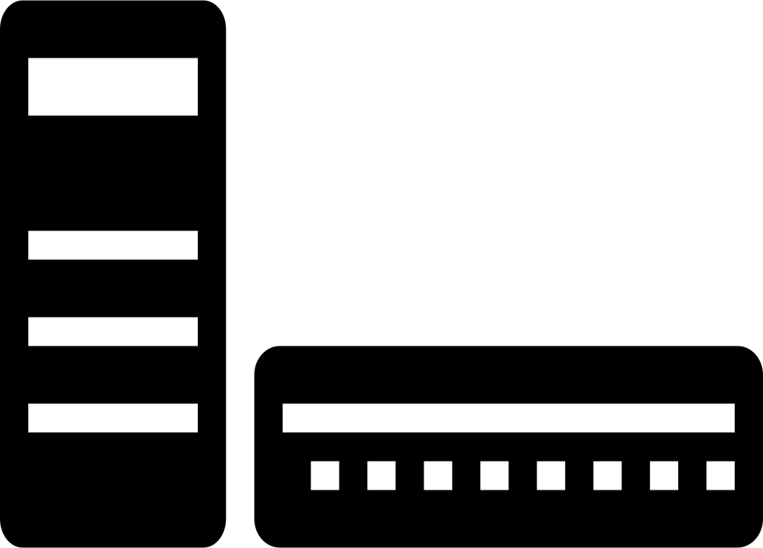


Structure
Cloud
Fog
Sensor

Slide 3



Architecture
Cloud
Deep Learning
Training Environment
Bockchain hash data
Bockchain hash data
anomaly alarm
DNN weight & bias
anomaly alarm
DNN weight & bias
original data
original data
container
container
MQTT Broker
sharing ledger
MQTT Broker
Node
DNN Model
DNN Model
Blockchain
Blockchain
sensor data
sensor data
Smart Meter Simulator
Smart Meter Simulator
Smart Meter Simulator
……
Sensor

Slide 4
Gateway
Cloud
Server
Kubernetes
Hyperledger Fabric
DNN
Environment
Raspberry Pi
LoRa
antenna
container
MQTT
Broker
LoRa
Gateway
Bridge
Message
Management program
DNN
Model
Block
Chain
Sensor
Raspberry Pi
MQTT
Broker
LoRa
Gateway
Bridge
Smart meter
Simulator
LoRa
antenna
Notes:
LoRa channel: 台灣使用920∼925MHz頻段的923MHz
LoRa Gateway Bridge is a service which abstracts the packet-forwarder UDP protocol into JSON over MQTT

Slide 5
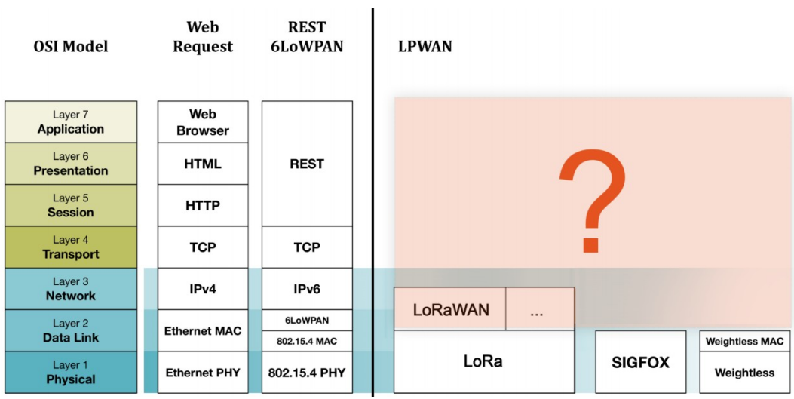
LoRa
Notes:
LoRa網路定義
LoRa經常被誤用來描述整個LPWAN通信系統，但嚴格來說，LoRa是Semtech擁有的專有調製格式。
SX1272和SX1276 LoRa晶片使用稱為chirp擴頻（CSS）的調製技術來組成技術棧的物理層（PHY）。
LoRa有兩種不同的協議棧：
Symphony Link適用於需要高級功能的工業和企業用戶。
LoRaWAN適用於基於LoRaWAN的行動網路，在歐洲發展得比較快。
LoRaWAN是一個開放標準，它定義了基於LoRa晶片的LPWAN技術的通信協議。
LoRaWAN在數據鏈路層定義媒體訪問控制（MAC），由LoRa聯盟維護。
LoRa和LoRaWAN之間的這種區別很重要，
因為Link Labs等其他公司在LoRa晶片的頂部使用專有的MAC層來創建更好的混合設計 - 在Link Labs案例中稱為Symphony Link。
LoRaWAN是一種媒體訪問控制（MAC）層協議，專為具有單一運營商的大型公共網絡而設計。

Slide 6
Packet Format of LoRa
Preamble Symbols
Header Symbols
Preamble
Header
CRC
Payload
Payload
CRC

Slide 7
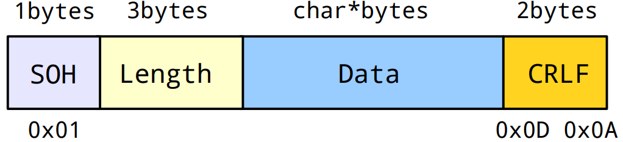
Payload Design
Restriction
Send Data : 0-F (Hex)
Send symbol : ASCII (1bytes)
Data
ID
content
JSON format
Notes:
限制 :
只能傳送 0-F 資料 (Hex)
每個符號以 ASCII 方式傳送 (1bytes)
Data 資料 :
包含 id 與 content, 以 JSON 格式封裝
CRLF

Slide 8
LoRa antenna - SX1276
SX1276
Raspberry Pi
Gateway
LoRa
antenna
container
MQTT
Broker
LoRa
Gateway
Bridge
Message
Management program
DNN
Model
Block
Chain

Slide 9
SX1276 -Low Power Long Range Transceiver
Model | SX1276
Programmable bit rate | up to 300 kbps
Power | +20 dBm
Frequency band | 137 - 1020 MHz
Price | 850
5dBi LoRa Antenna
Notes:
LoRa 收發器
LoRa channel: 台灣使用920∼925MHz頻段的923MHz
LORA物聯網 - 長距離大範圍和低功耗的解決方案 •10英里的範圍內，10年電池壽命 - 輕鬆上百萬的節點連接到LORA集中 - 消除中繼器和基礎設施成本 - 顯著改善的魯棒性干擾 - 高精度定位和測距能力

